Slide 1
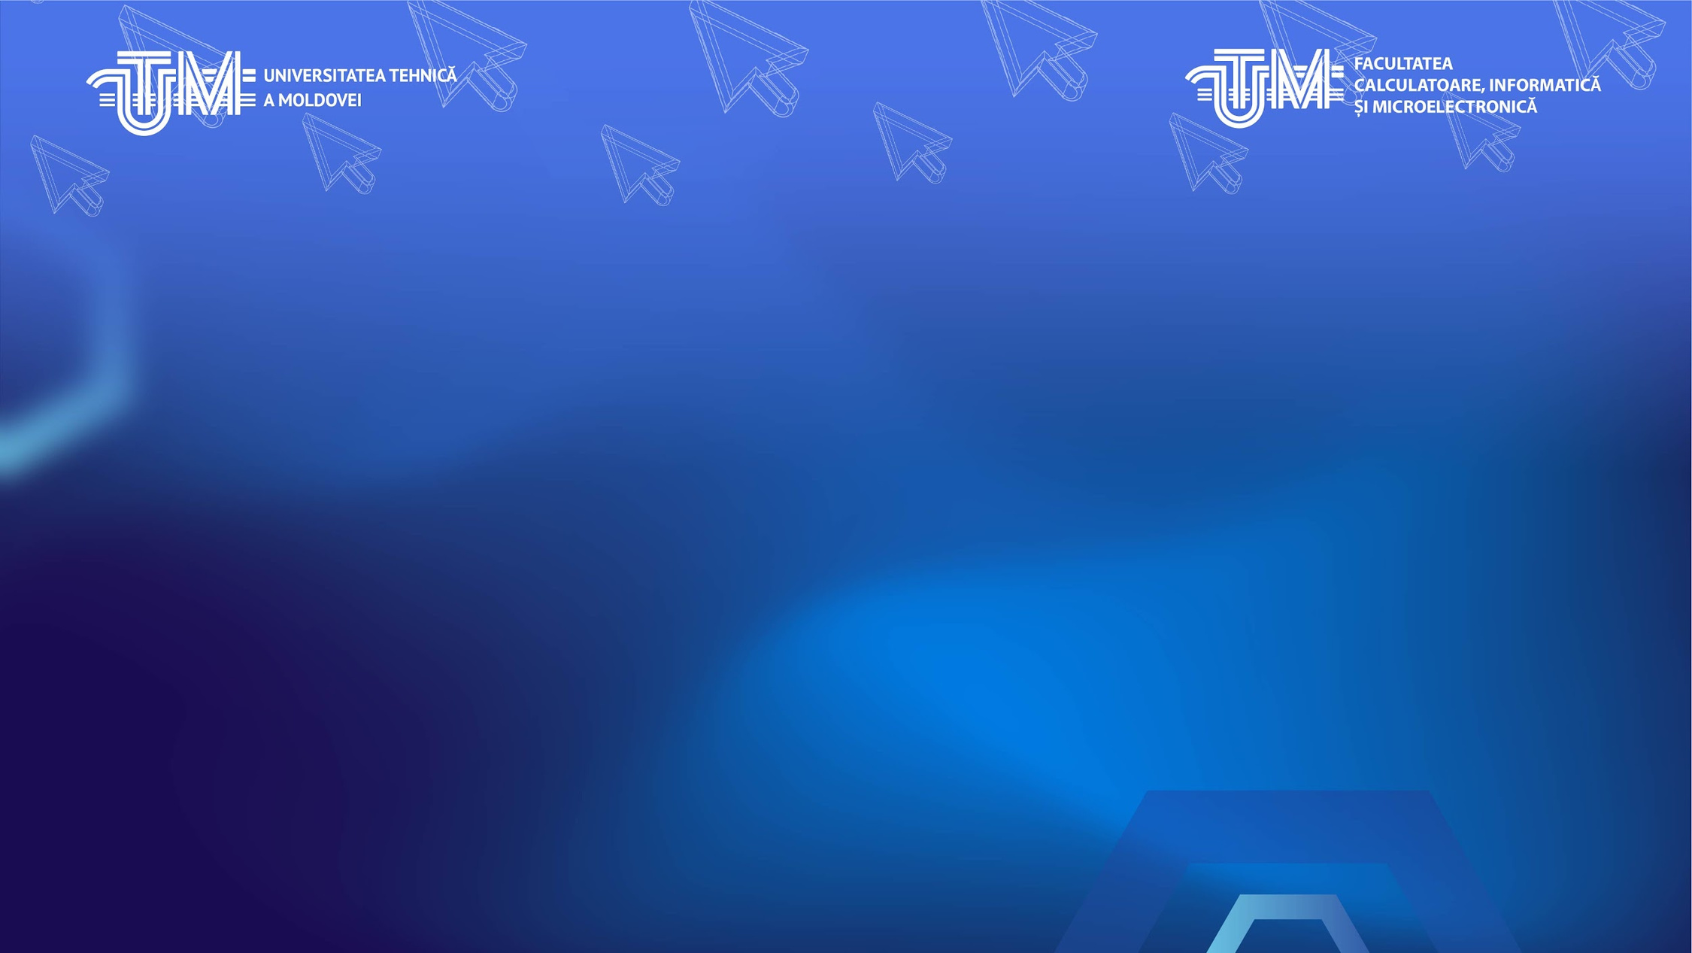
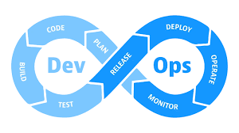
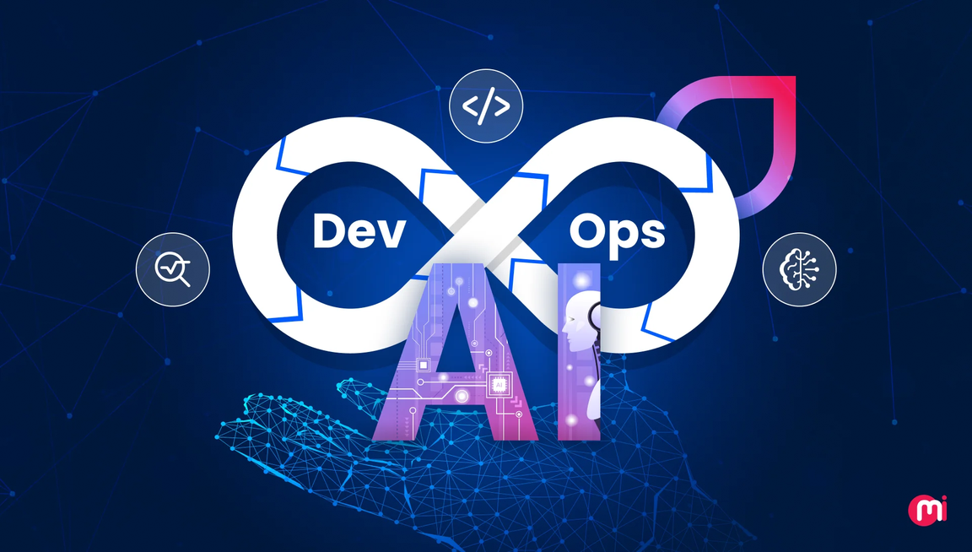
Teză de Licență
Influența AI-ului in practicile DevOps
Miron Daniel
Februarie 2026

Slide 2
Subiectele abordate
Introducere
Inteligenta artificiala in productie
Aplicatia
Infrastructura
Tehnologiile Folosite
Rezulatatul Final
Concluzia

Slide 3
Introducere
Inteligența artificială a devenit un factor esențial în domeniul IT, influențând aproape toate aspectele acestei industrii. Una dintre cele mai importante contribuții ale AI este automatizarea proceselor repetitive, cum ar fi monitorizarea serverelor, gestionarea deploy-urilor, testarea automată sau analiza log-urilor.În contextul magazinelor online, integrarea unui AI assistant local aduce multiple beneficii. Spre deosebire de soluțiile cloud, un asistent care rulează local păstrează confidențialitatea datelor clienților și respectă reglementările stricte precum GDPR. Răspunsurile AI sunt aproape instantanee, fără a depinde de conexiunea la internet sau de serviciile externe, ceea ce este esențial pentru sisteme critice sau site-uri cu trafic intens.
Integrarea Inteligenței Artificiale în practicile DevOps reprezintă trecerea de la automatizarea bazată pe reguli fixe la AIOps (Artificial Intelligence for IT Operations). Această evoluție permite sistemelor nu doar să execute sarcini, ci să învețe din date pentru a prezice probleme înainte ca acestea să afecteze utilizatorii.

Slide 4

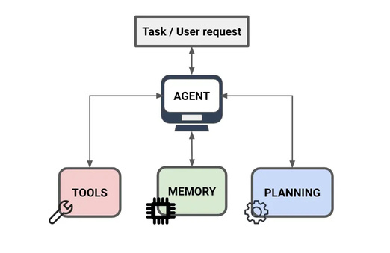
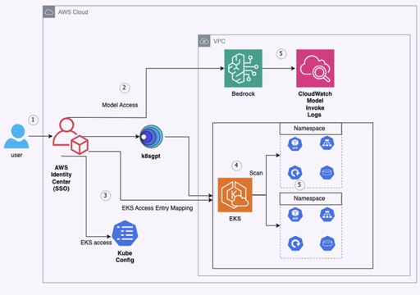
Inteligenta Artificiala in Productie
In productie Inteligenta Artificiala a devenit parte din majoritatea proceselor de munca. Incepand de la scrierea Documentatiei pana la Agent care monitorizeaza, implementeaza si descopera vulnarabilitati.
Inteligenta Artificiala ca Agent reprezinta acea integrare completa in proiect care analizeaza descopera si vine cu modificari proprii in a inbunatati dezvoltarea proiectului
Inteligenta Artificiala poate fi integrata in cadrul unei infrastructurii dandui aces la resurse ca sa monitorizeze sau sa depisteze potentiale probleme in cadrul infrastructurii

Slide 5
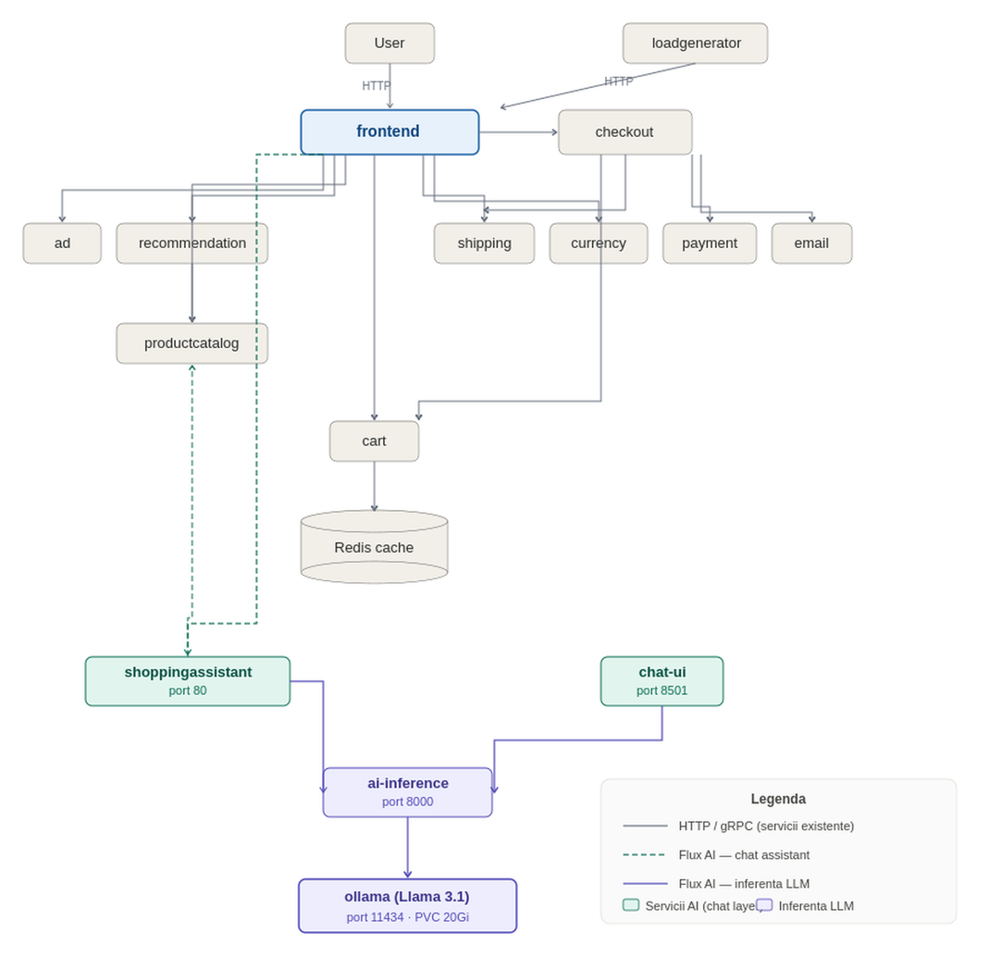
Aplicatia
Pentru a evidenția în mod practic aplicarea principiilor DevOps, a fost utilizat codul sursă al unui magazin online, demonstrându-se integrarea unui AI în aplicație, precum și rularea acesteia într-un mediu containerizat.
Ollama este un instrument open-source care permite descărcarea, gestionarea și rularea facilă a modelelor lingvistice mari (LLM) direct pe mașina locală. Acesta simplifică utilizarea modelelor AI, precum Llama 3, Mistral și altele, eliminând complexitatea procesului de configurare. Ollama este compatibil cu macOS, Linux și Windows și oferă posibilitatea de a utiliza inteligența artificială în mod privat, offline și cu costuri reduse.

Slide 6
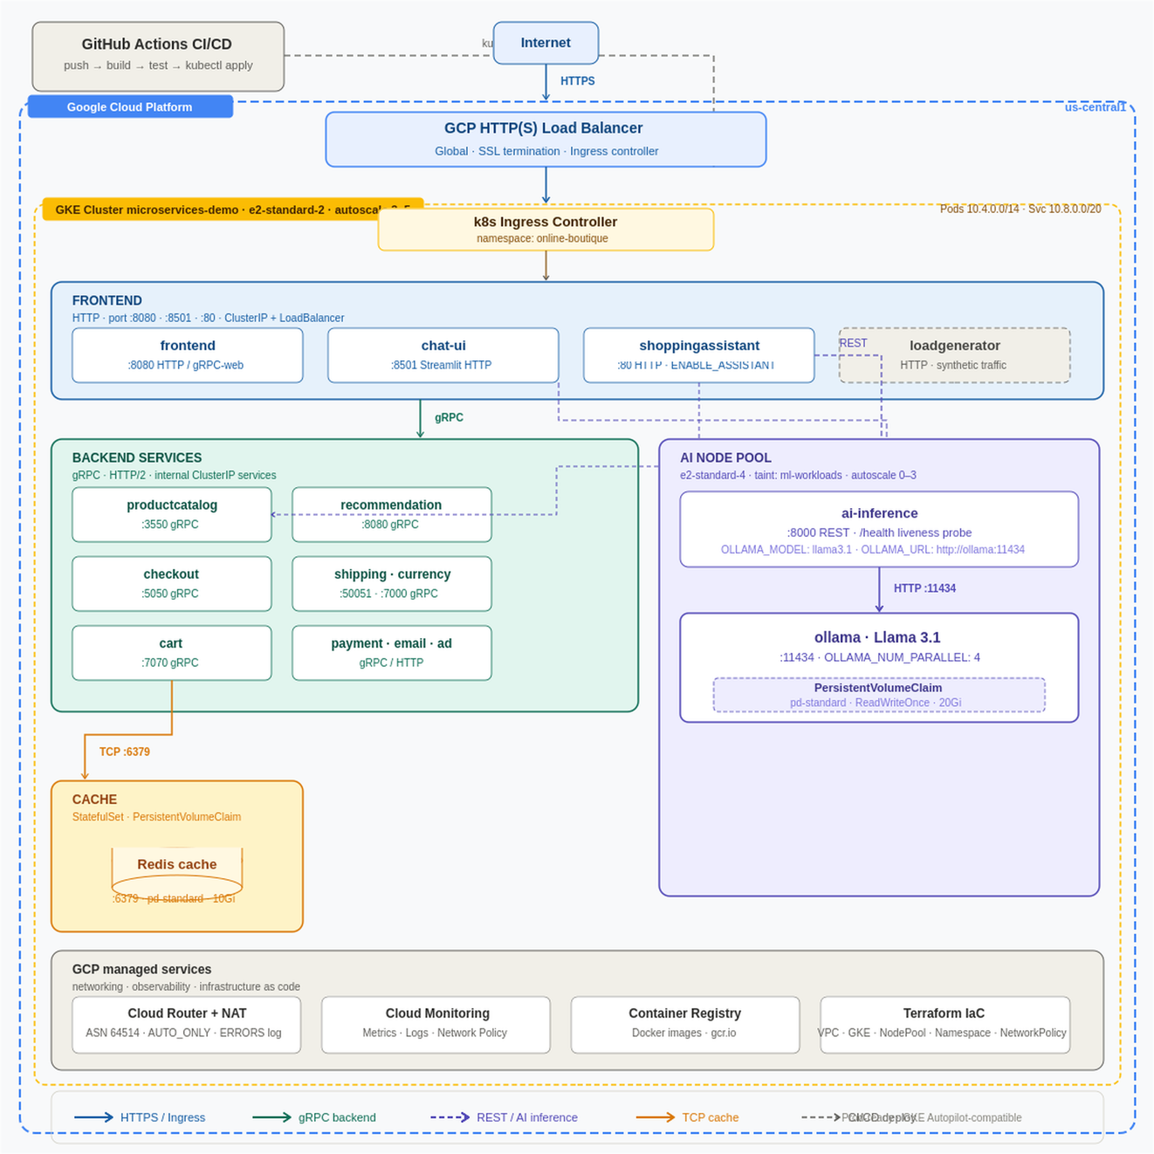
Infrastructura

Slide 7
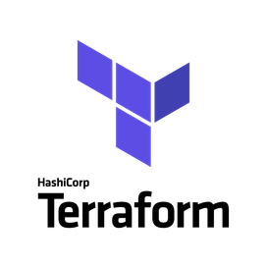


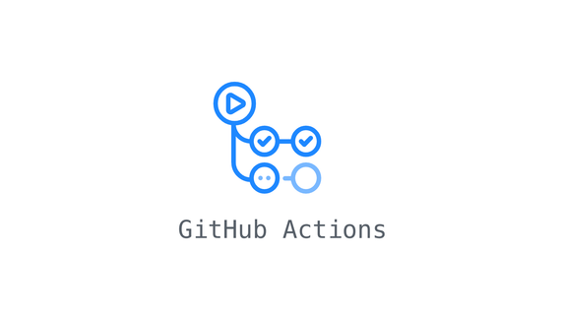
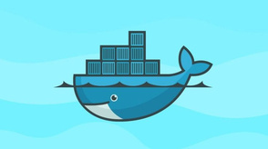

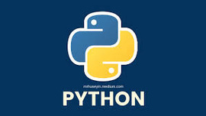

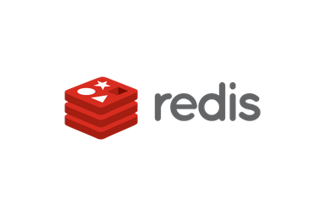

Tehnologiile Folosite
Terraform - pentru ridicarea IaC
GCP - cloud
Github - stocarea codului
CICD - github actions
Docker - containerizare
Kubernetes - orchestrarea
python - dezvoltarea chat bot si AI
bash - livrare
Redis - cache
ollama - AI local

Slide 8
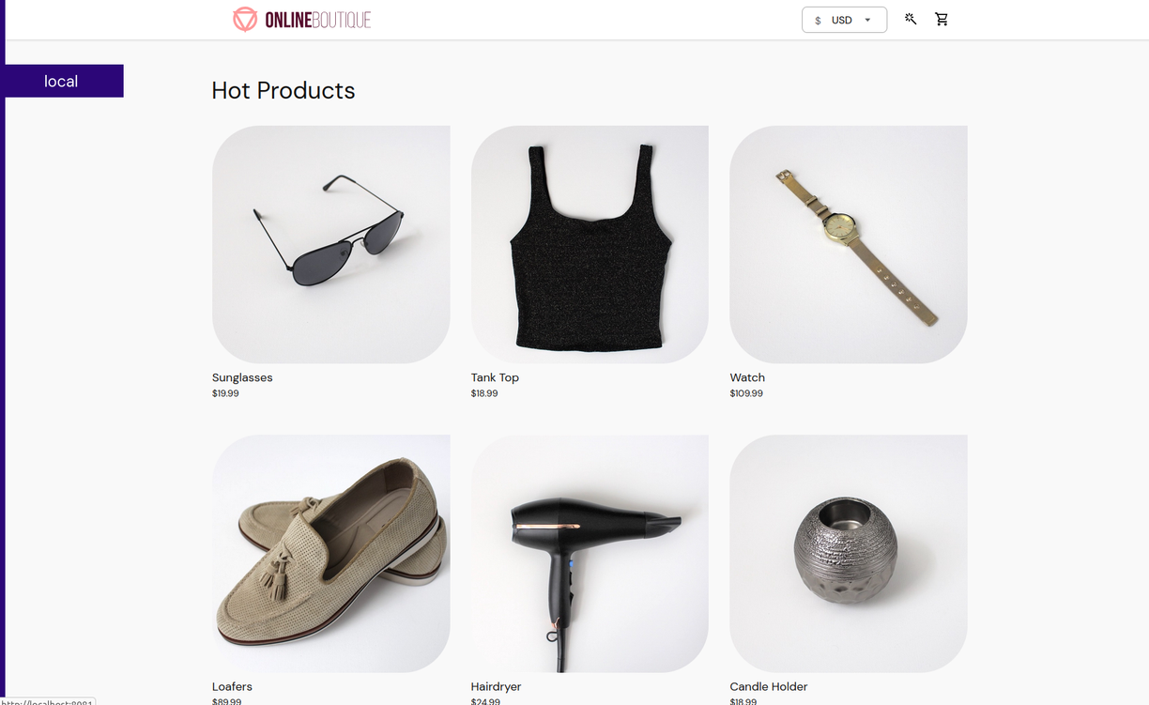
Rezultatul Final
Internet Magazinul

Slide 9
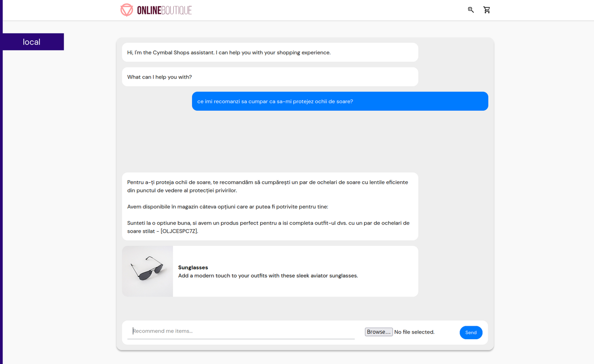
Rezultatul Final
Chat Asistent

Slide 10
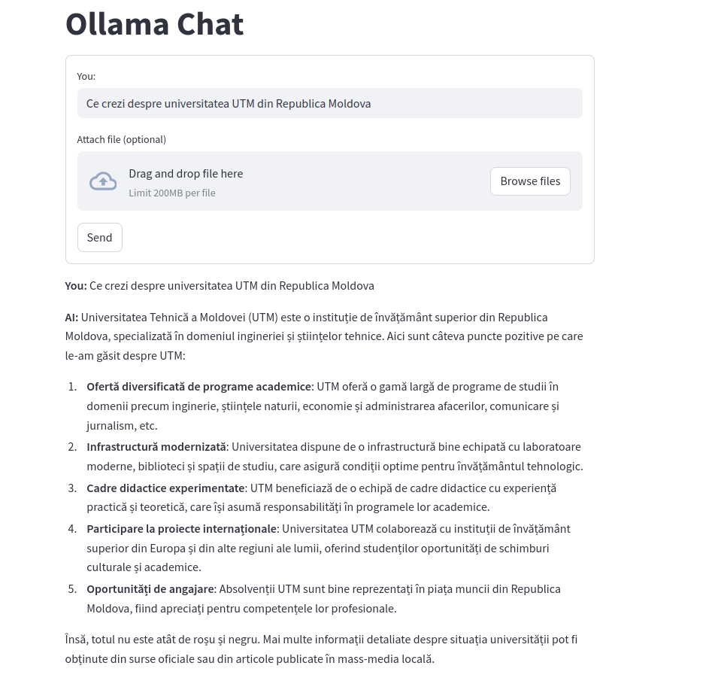
Rezultatul Final
Chat UI

Slide 11
Concluzie
Multumesc Pentru Atentie!

